Slide 1

С++ Craft: #6
Сетевые компоненты TCP/UDP
Асинхронное использование сетевых механизмов
Task-Based Engine, Thread-Based Engine

Slide 2
Язык Программирования C++
Нет такой главы, да и в общем-то это не С++.

Slide 3
OSI
Physical Layer
Data Link Layer
Network Layer
Transport Layer
Session Layer
Presentation Layer
Application Layer
Физический
Канальный
Сетевой
Транспортный
Сеансовый
Представительский
Прикладной
http://en.wikipedia.org/wiki/OSI_model

Slide 4
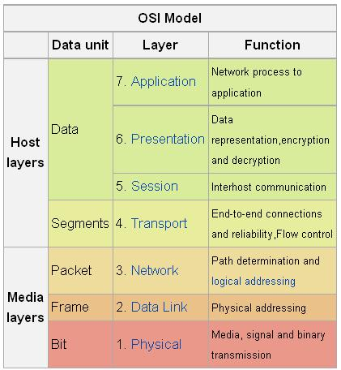
PDU
http://en.wikipedia.org/wiki/Protocol_data_unit

Slide 5
OSI: Physical Layer
Метод передачи данных в двоичном виде
IEEE 802.15 (Bluetooth)
DSL
802.11 Wi-Fi

Slide 6
OSI: Data Link Layer
Обеспечение взаимодействия сетей
Контроль за ошибками
Два подуровня:
MAC
LLC
PPP
PPPoE
HDLC

Slide 7
Terms
MTU (Max Transmission Unit): максимальный размер полезного блока данных без фрагментации (например 1500).
MAC (Media Access Control): уровень управления доступом к среде (обеспечивает адресацию).
LLC (Logical Link Control): управление передачей данных, проверка корректности.
http://ru.wikipedia.org/wiki/Maximum_transmission_unit

Slide 8

LLC: HDLC
http://ru.wikipedia.org/wiki/Logical_link_control

Slide 9
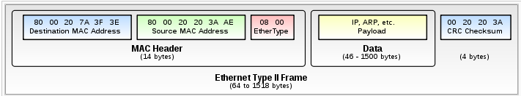
MAC: Ethernet
http://ru.wikipedia.org/wiki/Ethernet

Slide 10
Сетевой Коммутатор (Switch)
Switch
PC
PC
PC
PC

Slide 11
Сетевой Концентратор (Hub)
PC
PC
Hub
PC
PC

Slide 12
OSI: Network Layer
Определение пути передачи данных
Трансляция логических адресов в физические
Поиск кратчайших маршрутов
Отслеживание неполадок
IP (v4, v6)
IPsec
IPX
ICMP

Slide 13
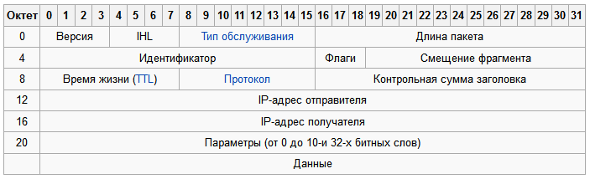
IP (Internet Protocol)
Маршрутизируемый протокол сетевого уровня
http://ru.wikipedia.org/wiki/Internet_Protocol

Slide 14
IP Terms
IHL (Internet Header Length): длина заголовка IP-пакета в 32-битных словах
TTL (Time To Live): время жизни пакета (число итераций перехода)

Slide 15
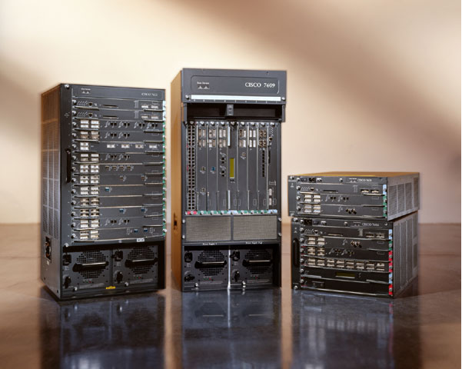
Маршрутизатор

Slide 16
Маршрутизация
Hub
PC
PC
PC
PC
Hub
PC
PC
PC
PC
Hub
PC
PC
PC
PC
Router
http://ru.wikipedia.org/wiki/Алгоритмы_маршрутизации

Slide 17
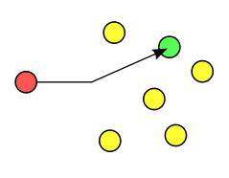
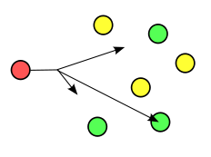
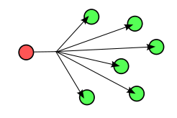

Виды маршрутизации
Unicast
Anycast (DNS)
Broadcast
Multicast
http://ru.wikipedia.org/wiki/Маршрутизация

Slide 18
OCI: Transport Layer
Для доставки данных (разбитие на блоки, соединение коротких блоков в один)
TCP
UDP
SCTP

Slide 19
TCP (Transmission Control Protocol)
Надёжная передача данных
Точка-точка
TCP-handshake (SYN -> SYN-ACK -> ACK)
(FTP, SSH, DNS, SMTP, HTTP, IRC, HTTPS, RDP)
http://ru.wikipedia.org/wiki/TCP

Slide 20
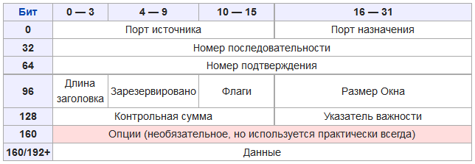
TCP

Slide 21
UDP (User Datagram Protocol)
Не гарантирует порядок
Не гарантирует доставку
Легковесный
Системы реального времени
http://ru.wikipedia.org/wiki/UDP

Slide 22
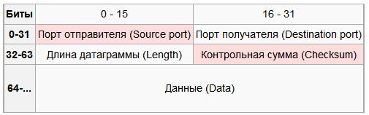
UDP

Slide 23
?

Slide 24
Boost.Asio C++ Network Programming
http://habrahabr.ru/post/192284/
http://it-ebooks.info/book/2723/

Slide 25
Sync, Async
Синхронность:
Просто для разработки
Решение простых задач по передаче информации
Асинхронность:
Не тривиально для разработки
Решение задач любой сложности

Slide 26
TCP Reference
boost::asio::io_service
boost::asio::ip::tcp::acceptor
boost::asio::ip::tcp::socket
boost::asio::ip::address::from_string( string )
boost::asio::ip::tcp::endpoint

Slide 27
Sync TCP Server Side
io_service service;
ip::tcp::endpoint ep( ip::tcp::v4() , 50000 );
ip::tcp::acceptor handler(service, ep );
ip::tcp::socket socket(service);
acceptor_.accept( socket );

Slide 28
Sync TCP Client Side
io_service service;
ip::tcp::socket sock(service);
ip::tcp::endpoint ep(
ip::address::from_string("127.0.0.1"), 5000);
sock.connect(ep);

Slide 29
Async TCP Server Side
void start_accept(socket_ptr socket)
{
acc.async_accept( *socket,
boost::bind(
handle_accept,
socket,
boost::asio::placeholders::error) );
}
void handle_accept(socket_ptr socket, const boost::system::error_code & error)
{
if ( error ) return;
// actions with new socket
socket_ptr new_socket(
new ip::tcp::socket(service));
start_accept(new_socket);
}

Slide 30
Async TCP Client Side
ip::tcp::endpoint ep(from_string("127.0.0.1"), 50000);
sock.async_connect(ep, on_connect);
service.run();
void on_read(const boost::system::error_code &err, std::size_t bytes)
{
}
void on_connect(const boost::system::error_code &err)
{
socket.async_read_some(buffer(buff_read), on_read);
}

Slide 31
boost::asio::io_service
io_service service;
for ( size_t i = 0; i < N; ++i)
boost::thread( run_service );
void run_service()
{
service.run();
}

Slide 32
?

Slide 33
Task-Based Engine, Thread-Based Engine
Thread-Based Engine:
Простой код
Решение простых задач
Для каждой задачи свой поток
Task-Based Engine
Сложный код
Решение нетривиальных задач
Определённое количество потоков, на каждый тип задач

Slide 34
Thread Based Engine
void thread_proc()
{
// do job
}
for(;dir_it != end_it; ++dir_it)
{
threads.create_thread( &thread_func );
}

Slide 35
Task Based Engine
void processor()
{
while (!stop )
{
task t = queue.pop();
t.do_job();
}
}
for( size_t i = 0 ; i < number_of_processors ; ++i )
{
threads.create_thread( &processor );
}
queue.push( my_task( … ) );

Slide 36
Task
template< class T >
class task_processor
{
// next slide
};
class task
{
friend class task_processor< task >;
virtual void do_job();
public:
virtual ~task(){}
};
typedef boost::shared_ptr< task > task_ptr;

Slide 37
Task Processor
template< class T >
class task_processor
{
boost::thread_group processors_;
ts_queue< task_ptr > queue;
void processing()
{
while (!stop)
{
task_ptr t = queue.pop(); // magic
t.do_job();
} }
task_processor( const size_t N = 4 )
{
// create threads
}
};

Slide 38
?

